Slide 1
ЦВЕТОВОЙ КРУГ
Простые законы цветоведения

Slide 2
Основные цвета
жёлтый
красный
синий

Slide 3
Дополнительные цвета
жёлтый
красный
оранжевый
красный
синий
фиолетовый
синий
жёлтый
зелёный

Slide 4
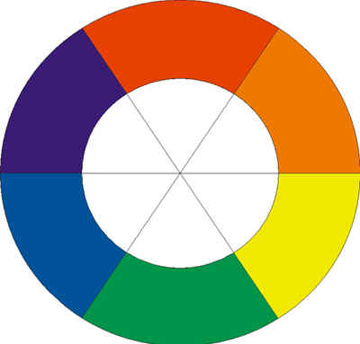
Цветовой круг

Slide 5
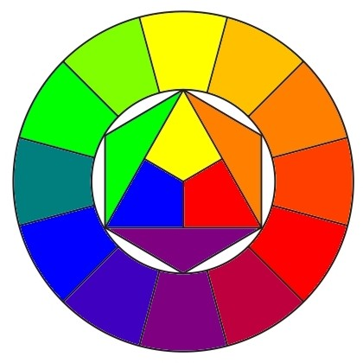
Цветовой круг

Slide 6
Смешивание с белилами
БЕЛЫЙ
КРАСНЫЙ
РОЗОВЫЙ
БЕЛЫЙ
СИНИЙ
ГОЛУБОЙ
БЕЛЫЙ
ЖЁЛТЫЙ
СВЕТЛО-ЖЁЛТЫЙ
БЕЛЫЙ
ЗЕЛЁНЫЙ
СВЕТЛО- ЗЕЛЁНЫЙ

Slide 8
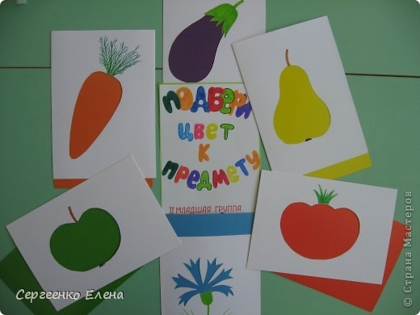
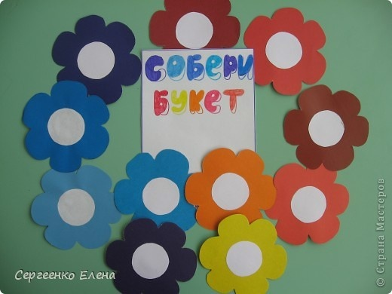
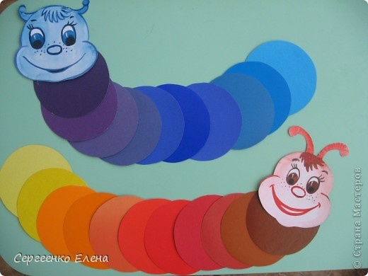
Игры с цветом

Slide 9
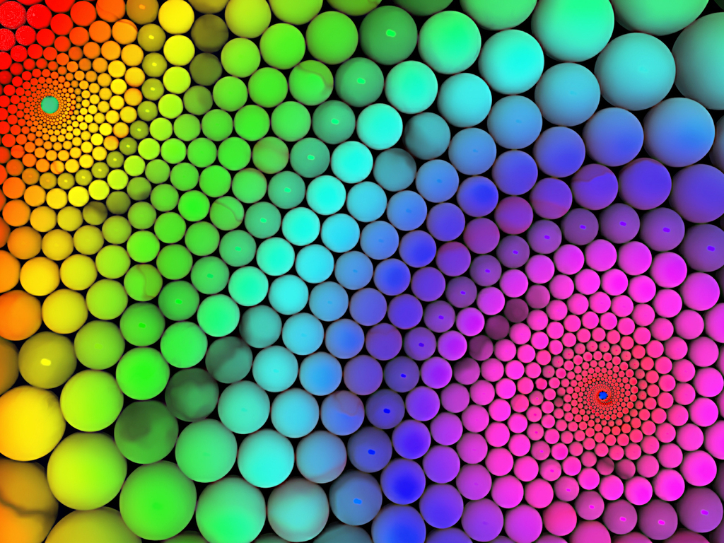
Спасибо за внимание
Составитель Ряписова С.Н.

